Slide 1
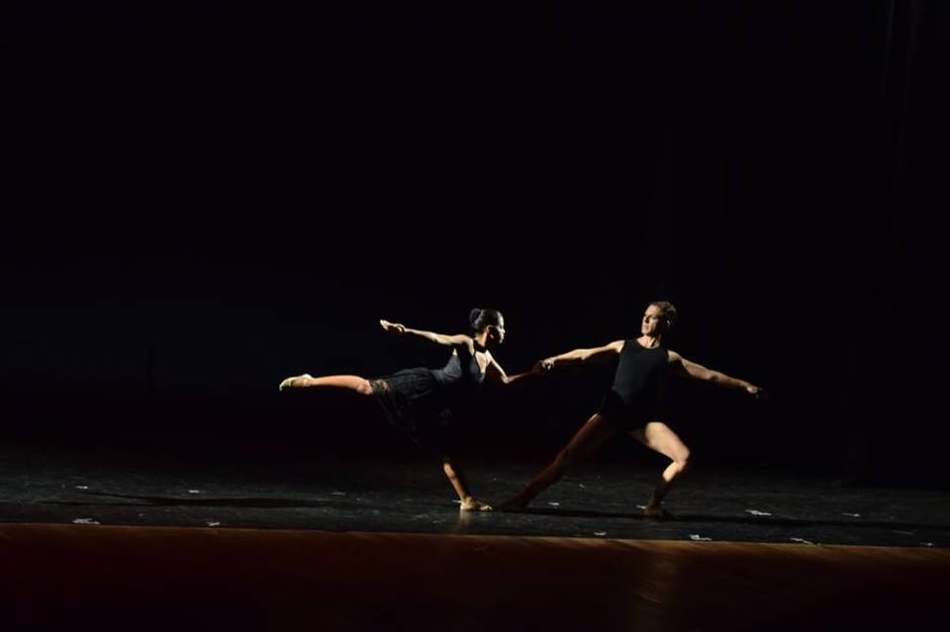
Projeto Arte e Movimento

Slide 2
Tudo começou assim...

Slide 8
Muitas aulas e ensaios

Slide 11
As apresentações

